Slide 1


Slide 2

Archivo y Correspondencia- Política de Cero Papel
Notas Contables, Presupuesto y Pagaduría - Cierres y Pagos oportunos
Instalaciones, Mantenimiento – Por una Entidad Limpia y Segura

Slide 3

ORGANIGRAMA

Slide 4
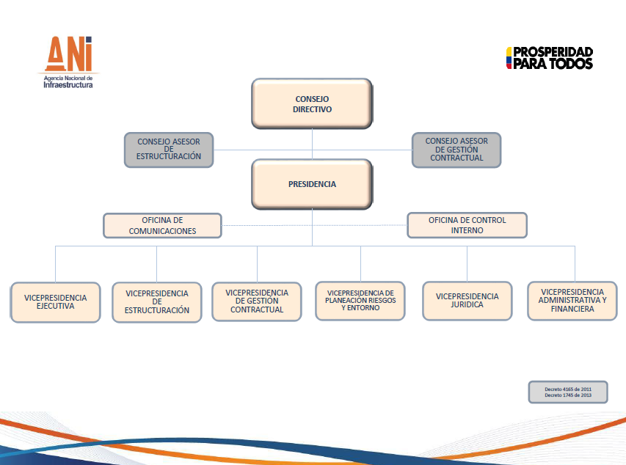

Slide 5

ORGANIGRAMA DEL ÁREA
Vicepresidencia Administrativa y Financiera
María Clara Garrido
GIT DE TALENTO HUMANO
Ivonne de la Caridad Prada
GIT ADMINISTRATIVA Y FINANCIERA
Nelsy Jenit Maldonado
Tesorería
Juana Celina Carvajal
Contabilidad
Mireyi Vargas
Presupuesto
Elsa Liliana Liévano
Gestión Documental
Carmen Janeth Mora
Servicios Generales
Luis Fabián Ramos
GIT DE ATENCIÓN AL CIUDADANO Y CONTROL INTERNO DISCIPLINARIO
Nazly Janne Delgado
FIN

Slide 6
SERVICIOS GENERALES
SIGLO DATA – KA SAS - UNE – CODENSA - FIDUCOLOMBIA – SERVIASEO - SEGURIDAD MONSERRATE
472 – INTERRAPIDÍSIMO - PINTUTAX – TCHC – TRANSCOCOL – SOLUTION COPY – AXON
CLARO – DIRECTV – AUTOGAS – MAPFRE – CHUBB – QBE – LA PREVISORA - ARGOS
QUE HACEMOS
LOGROS Y METAS
Definir, gestionar y evaluar el plan de compras de la entidad con el fin de brindar a todas las áreas los bienes y servicios que requieren para la operación diaria y el cumplimiento de sus funciones.(Vigilancia y Seguridad, Aseo y cafetería, Arriendos, Correo, Monitoreo de Medios, Mantenimiento oficinas y vehículos, Bodegaje, Transporte y Custodia de documentos, Fotocopiado, soporte comunicacional y operacional (salas y carteleras digitales, diseño y elaboración piezas audiovisuales, multimedia, grabaciones audiencias publicas y transcripciones de audio y video a texto, Internet y telefonía IP y servicios de streaming y webtv), Servicios Públicos, TV, Gasolina, Tiquetes, Papelería, Dotación, Firmas Digitales y Seguros entre otros.
LOGROS
Adecuación Piso 8 Torre Argos 250 puestos de trabajo
Contratación a través de Colombia Compra Eficiente
METAS
Inventarios
Inservibles
Regresar

Slide 7
GESTION DOCUMENTAL
QUE HACEMOS
LOGROS Y METAS
Desarrollar las políticas, planes, programas y procedimiento de gestión documental.
Administrar, custodiar y conservar, el patrimonio documental de la ANI.
Organizar, clasificar, inventariar y disponer para la consulta el archivo misional
Coordinar la función archivística
Elaboración e implementación del Programa de Gestión Documental (PGD)
Centralización documental
Capacitación y sensibilización
Metas
Complementar el PGD
Implementar la firma digital
Programa de Gestión documental electrónica
Regresar

Slide 8
PRESUPUESTO
QUE HACEMOS
LOGROS
Asesoramos, coordinamos y orientamos el proceso presupuestal de la Entidad en el marco de la Constitución Política, el Estatuto Orgánico de Presupuesto (Decreto 111 de 1996) y las demás normas que los articulan, además de los procedimientos internos. Tenemos a cargo el registro de los hechos presupuestales de la Entidad en el aplicativo SIIF Nación II con relación a la expedición de Certificados de Disponibilidad Presupuestal –CDP- y Registros Presupuestales –RP-, de acuerdo con las solicitudes de cada dependencia, así como la recepción y revisión de los documentos para su posterior obligación y pago.
Registramos las novedades solicitadas por las dependencias en cuanto a reducciones, adiciones o anulaciones de CDP´s y RP´s y registro de solicitudes y compromisos de vigencias futuras en el SIIF Nación II.
Controlamos y hacemos seguimiento a la ejecución presupuestal de la Agencia, con el fin de suministrar a todas las áreas que lo requieran información oportuna y veraz para la toma de decisiones y a los entes de control y seguimiento o particulares externos que lo requieran.
Realizamos en el Presupuesto de Gastos de Funcionamiento los traslados presupuestales que se requieran con el fin de optimizar los recursos asignados.
Elaboramos coordinadamente con las diferentes dependencias de la entidad el Anteproyecto de Presupuesto de Gastos de Funcionamiento de cada vigencia fiscal.
A continuación relacionamos los volúmenes manejados en algunos de nuestros productos principales durante la vigencia 2014:
Regresar

Slide 9
Presupuesto
METAS
Continuar velando por el cumplimiento de los procedimientos internos y las normas presupuestales y aquellas que lo circunscriban.
Dar cumplimiento al 100% de las necesidades de la Entidad en materia Presupuestal a través del mejoramiento continuo en nuestros procesos.
Regresar

Slide 10
CONTABILIDAD
QUE HACEMOS
LOGROS Y METAS
Reconocer y Revelar las transacciones, los hechos y las operaciones Financieras, Económicas, Sociales y Ambientales que afectan la situación, la actividad y la capacidad para prestar servicios o generar flujos de recursos de la entidad, cumpliendo con las características cualitativas de confiabilidad, relevancia y comprensibilidad, con el fin de generar informes y reportes contables útiles para el control y la toma de decisiones sobre los recursos.
Identificación, Clasificación, Registro de la información.
Presentación de Estados Financieros y Reportes Contables.
Análisis, Interpretación y Comunicación de la Información.
Logros 2014
Estados Financieros Razonables y Opinión sin Salvedades para la vigencia 2013 por parte de la Contraloría General de la República a la Información Financiera, Económica y Social de la Agencia.
Cumplimiento en el tramite oportuno de todas las transacciones efectuadas por la Agencia con Proveedores y Contratistas.
Entrega oportuna de la información contable requerida a nivel interno.
Cumplimiento en la entrega de información financiera en fechas establecidas por lo entes de control.
Metas 2015
Establecer nuevas políticas para la adecuada entrega de información de las nuevas concesiones adjudicadas para el 2015.
Mantener la opinión de la información contable emitida por la CGR para las próximas vigencias.
Regresar

Slide 11
TESORERIA
QUE HACEMOS
LOGROS Y METAS
El Área de Tesorería se encarga de gestionar las acciones relacionadas con las operaciones de flujos monetarios.
Entre las funciones y responsabilidades principales de la Tesorería se encuentran el recaudo de ingresos, el pago de las obligaciones de la Entidad, la administración y ejecución del PAC (Plan Anual de Caja) y el manejo de los recursos propios con el Ministerio de Hacienda y Crédito Público.
Se ha logrado un manejo adecuado de los recursos públicos por medio de la utilización de las herramientas normativas, administrativas y tecnológicas.
Nuestra Meta es continuar dando apoyo gerencial que contribuya al fortalecimiento de las finanzas de la Agencia y al desarrollo de los proyectos de concesión que aportan al crecimiento económico y social del País.
Regresar

Slide 12
FIN
Regresar

